Slide 1
İŞARETLER

Slide 2
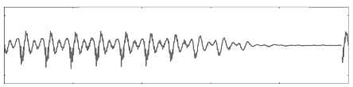
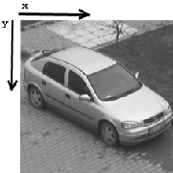
Örnek işaretler

Slide 3
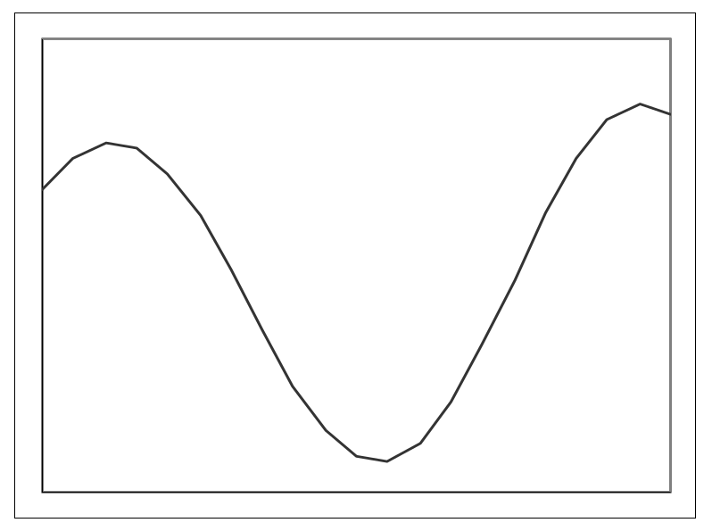
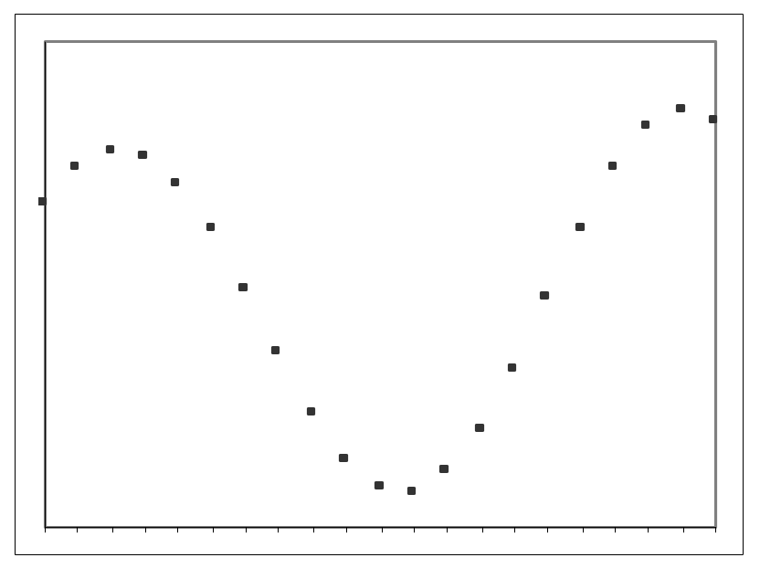
Sürekli-zaman / Ayrık-zaman işaretleri

Slide 4
Sürekli-zaman / Ayrık-zaman işaretleri
Sürekli-zaman işaretleri ile ayrık-zaman işaretlerinin gösterim aşamasında ayırt edilebilmesi için yaygın olarak sürekli-zaman işaret değişkeni olarak t kullanılırken ayrık-zaman işaret değişkeni olarak n kullanılmaktadır. Ayrıca sürekli-zaman işaretlerinde bağımsız değişken parantez içerisinde kullanılırken, ayrık-zaman işaretlerinde bağımsız değişken köşeli parantez içerisinde kullanılmaktadır. Bu bağlamda x(t) şeklinde bir gösterim bir sürekli-zaman işareti, x[n] şeklinde bir gösterim ise bir ayrık-zaman işareti ifade etmektedir.
Dikkat edilmesi gereken bir nokta sürekli-zaman işaretlerindeki değişkenlerin belirli bir niteliği temsil etmesi sonucunda, değişkenin temsil ettiği niteliğe göre değerler alabilmesidir. Örneğin x(t) zamana göre değişen bir işaret olduğu için zaman değişkeni t saniye, dakika, saat… cinsinden değerler alabilmekte veya x(h) yüksekliğe bağlı değişen bir işaret ise yükseklik değişkeni h metre, kilometre… cinsinden değerler alabilmektedir. Ayrık-zamanlı işaretlerin gösterilmesinde ise değişkenler bir niteliği temsil etmezler sadece indeks (dizin) olarak kullanılırlar, ve bu nedenle ayrık-zamanlı işaret değişkenleri tam sayılarla sınırlandırılmıştır. Örneğin x[n] olarak gösterdiğimiz bir ayrık-zaman işaretinde n=0 için oluşan x[0] bu işaretin sıfırıncı değeri, n=1 için oluşan x[1] bu işaretin birinci değeri, n=2 için oluşan x[2] bu işaretin ikinci değeri olmakta, benzer şekilde negatif indeksler de kullanılmakta ve örneğin n=‑1 için oluşan x[‑1] bu işaretin eksi birinci (sıfır değerinden bir önceki) değeri olmaktadır. Bu nedenle ayrık-zamanlı işaretler dizi olarak da adlandırılmaktadır.

Slide 5
Analog/Sayısal İşaretler
Sürekli-zaman bir işaretin alabileceği değerler sınırlandırılmamış ise bu işaret analog olarak adlandırılmaktadır. İşaretin alabileceği değerlerin sınırlandırılmamış olmasından bahsederken çok yüksek değerlerdeki bir sınırdan öte, alabileceği değer sayısının sonsuz olduğu gerçeği kastedilmektedir. Çoğu zaman mesela ölçü aletinin kesinliğine göre ölçülen bir değer sınırlandırılmakla beraber (örneğin 2, 2.01, 2.01231, 2.0123123… gibi), esasında analog işaretlerin değeri belirli bir kesinliğe sınırlandırılamaz.
Ayrık-zamanlı bir işaretin alabileceği değer sayısı sınırlı ise bu işaret sayısal olarak adlandırılmaktadır. Örneğin bilgisayar işaretleri sadece iki değer (sıfır ve bir) alabildiği için yapı itibariyle sayısaldır. Analog/sayısal çeviriciler analog işareti önce sürekli-zamandan ayrık-zamana çevirmekte (örnekleme) daha sonra ise işaretin alabileceği değerleri sınırlandırarak (kuantalama, niceleme) sayısal bir işaret elde etmektedir. Bir işaretin alabileceği değerlerin sınırlı olması işaretin bilgisayar, mikroişlemci, DSP gibi sayısal araçlarla işlenmesi için şarttır. Fakat teorik analiz ve sentez aşamalarında çoğunlukla sayısal sistemin özelliklerini ve çalışmasını belirleyen faktör işaret değerlerinin sınırlı olması değil, işaretin ayrık-zamanlı olarak tanımlı olmasıdır. Bu bağlamda sayısal işaret işleme prensipleri ayrık-zamanlı işaretlere genişletilebilmektedir. Bu nedenle, sayısal yöntemler için işaret ve sistemlerin incelenmesinde ayrık-zamanlı işaret ve ayrık-zamanlı sistemler temel alınmaktadır.

